Slide 1
KIỂM TRA BÀI CŨ
KIỂM TRA BÀI CŨ
Khi điều tra về chiều cao (cm) của 20 bạn học sinh lớp 7B , người điều tra ghi lại kết quả vào bảng sau:
156
156
156
156
156
154
154
152
152
154
154
154
154
156
152
152
154
154
154
154
156
156
156
156
156
158
158
156
158
158
154
154
156
156
154
154
154
154
158
158
a) Dấu hiệu ở đây là gì?
b) Lập bảng “tần số”?
Bài giải
a) Dấu hiệu: chiều cao (cm) của mỗi học sinh lớp 7B.
b) Bảng tần số:
Giá trị (x)
Tần số (n)
152
154
156
158
2
8
7
3
N=20

Slide 2
Ngoài bảng số liệu thống kê ban đầu, bảng “tần số”, người ta còn dùng biểu đồ để minh họa cho một hình ảnh cụ thể về giá trị của dấu hiệu và tần số.
Vậy, làm thế nào để biểu diễn các giá trị
và tần số của chúng bằng biểu đồ?

Slide 3
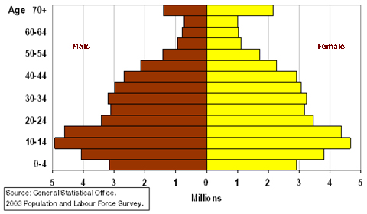
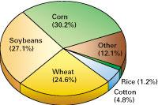
Trong thực tế có rất nhiều loại biểu đồ như:
§3: BIỂU ĐỒ
Tiết học hôm nay chúng ta sẽ xét dạng biểu đồ đơn giản đó là
Biểu đồ đoạn thẳng
Biểu đồ hình hộp chữ nhật
Biểu đồ hình tháp
10
9
8
7
6
5
4
3
2
1
Biểu đồ hình tròn
0
1 2 3 4 5 6 7 8 9 10 x
Biểu đồ đoạn thẳng

Slide 4
1. Biểu đồ đoạn thẳng
1. Biểu đồ đoạn thẳng
Ví dụ: Khi điều tra về số cây trồng được của mỗi lớp, người điều tra ghi lại kết quả vào bảng sau:
35 30 28 30 30 35 28 30 30 35
35 50 35 50 30 35 35 30 30 50
a) Dấu hiệu ở đây là gì?
b) Lập bảng “tần số”?
Bài giải
a) Dấu hiệu: Số cây trồng được của mỗi lớp.
b) Bảng tần số:
Giá trị (x)
Tần số (n)
28
30
35
50
2
8
7
3
N=20

Slide 5
1. Biểu đồ đoạn thẳng
Xét bảng “tần số” về số cây trồng được của mỗi lớp.
Bước 3: Nối mỗi điểm đó với điểm trên trục hoành có cùng hoành độ
Tần số (n)
Giá trị (x)
Bước 2: Xác định các điểm có tọa độ là các cặp số gồm giá trị và tần số của nó: (28;2), (30;8), (35;7), (50;3).(Lưu ý: giá trị viết trước, tần số viết sau)
28
30
35
50
Biểu đồ đoạn thẳng
Tần số ( n)
2
8
7
3
N = 20
0 Cm
1
2
3
4
10
5
6
7
8
9
10
THCS Phulac
8
7
Bước 1: Dùng hệ trục tọa độ, trục hoành biểu diễn các giá trị x, trục tung biểu diễn tần số n (độ dài đoạn vẽ trên hai trục có thể khác nhau).
6
4
3
2
0
10
20
28
30
35
40
50
0 Cm
1
2
3
4
5
6
7
8
9
10
Giá trị (x)
THCS Phulac

Slide 6
1. Biểu đồ đoạn thẳng
Dựa vào biểu đồ vừa dựng, ta có thể đọc được nội dung gì về số cây trồng của mỗi lớp?
+ Có 2 lớp trồng được ít cây nhất là 28 cây.
+ Có 3 lớp trồng được nhiều cây nhất là 50 cây.
+ Đa số các lớp trồng được 30 cây và 35 cây.
Tần số (n)
10
8
7
6
4
3
2
0
10
20
28
30
35
40
50
Giá trị (x)

Slide 7
1. Biểu đồ đoạn thẳng
Có khi người ta thay các đoạn thẳng bằng các hình chữ nhật
Taàn soá (n)
Tần số (n)
.
8
8
.
7
7
.
.
4
.
3
3
2
.
2
O
10
20
28
30
35
50
O
28
30
35
50
Giá trị (x)
Giaù trò (x)
Biểu đồ đoạn thẳng
Biểu đồ hình chữ nhật

Slide 8
2. Chú ý
- Ngoài biểu đồ đoạn thẳng còn có biểu đồ hình chữ nhật.
Tần số (n)
.
8
- Cũng có khi các hình chữ nhật được vẽ sát nhau để dễ nhận xét và so sánh.
.
7
.
Lưu ý: Khi vẽ các hình chữ nhật thay thế cho các đoạn thẳng thì đáy dưới của hình chữ nhật nhận điểm biểu diễn giá trị làm trung điểm.
.
.
3
.
2
.
.
.
.
O
28
30
35
50
Giá trị (x)

Slide 9
2. Chú ý
Nghìn ha
Nhìn vào biểu đồ em có nhận xét gì về tình hình tăng, giảm diện tích rừng bị phá?
Nhận xét:
Trong những năm từ 1995 – 1998 rừng nước ta bị tàn phá nhiều nhất vào năm 1995.
Năm 1996 giảm rất nhiều, nhưng từ năm 1997 lại có xu thế tăng
20
15
10
5
0
1995
1996
1997
1998
Năm
Biểu đồ hình chữ nhật biểu diễn diện tích rừng nước bị phá từ 1995 đến 1998

Slide 10
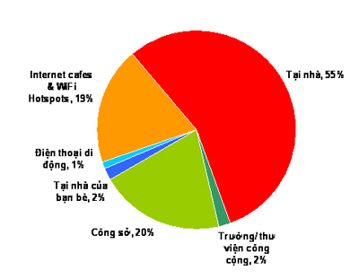
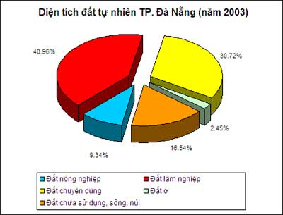
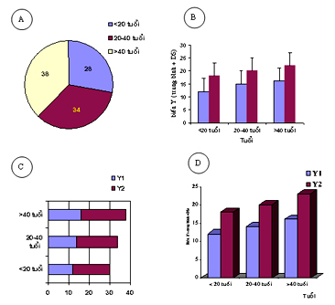
2. Chú ý
Ngoài các biểu đồ vừa nêu ta còn có những dạng
Biểu đồ khác
Ví dụ:
Biểu đồ hình tròn
Biểu đồ hình tháp

Slide 11
Bài tập
Bài 10 (SGK – 14): Điểm kiểm tra Toán (học kì I) của học sinh lớp 7C được cho ở bảng 15:
Giá trị (x) | 0 | 1 | 2 | 3 | 4 | 5 | 6 | 7 | 8 | 9 | 10
Tần số (n) | 0 | 0 | 0 | 2 | 8 | 10 | 12 | 7 | 6 | 4 | 1 | N = 50
Bảng 15
Dấu hiệu ở đây là gì? Số các giá trị là bao nhiêu?
Biểu diễn bằng biểu đồ đoạn thẳng.
Bài giải
a, + Dấu hiệu: Điểm kiểm tra Toán ( học kì I ) của học sinh lớp 7C
+Số các giá trị là: 50

Slide 12
Bài tập
Giá trị (x) | 0 | 1 | 2 | 3 | 4 | 5 | 6 | 7 | 8 | 9 | 10
Tần số (n) | 0 | 0 | 0 | 2 | 8 | 10 | 12 | 7 | 6 | 4 | 1 | N = 50
n
b) Biểu đồ đoạn thẳng
12
? Dựa vào biểu đồ, hãy nhận xét điểm kiểm tra học kì I của học sinh lớp 7C
11
Lớp 7C có 50 học sinh.
Nhận xét
10
+ Có duy nhất 1 học sinh đạt điểm 10.
9
8
Có hai học sinh bị điểm thấp nhất là điểm 3
7
6
5
+ Đa số đạt điểm trung bình từ 5 và 6 điểm.
4
3
2
1
0
1
2
3
4
5
6
7
8
9
10
x

Slide 13
